Slide 1

COORDINACIÓN ZONAL 4

Slide 2
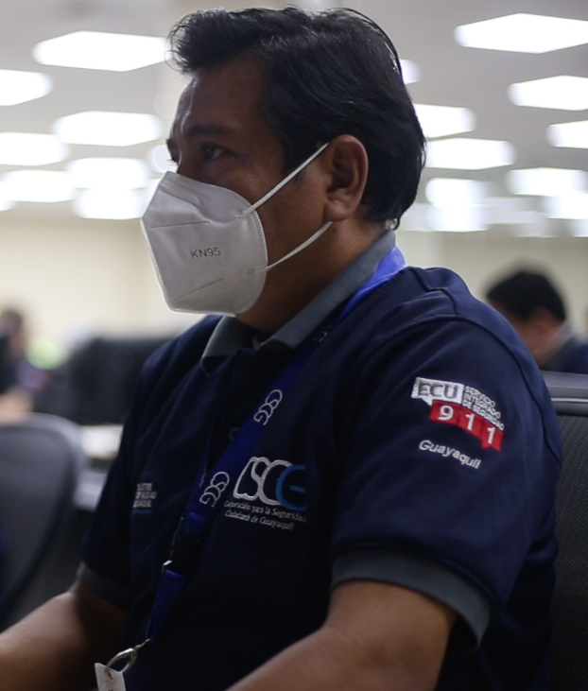
CONTENIDO
  Modelo de gestión
  Cobertura
  Total de llamadas ingresadas (Por tipo) (comparación con el año 2019)
  Emergencias atendidas (por servicio) (comparación con el año 2019)
  Tiempos de respuesta, por servicio (comparación con el año 2019)
  Productividad de Cámaras
  Incremento de Puntos de Video Vigilancia
  Plataforma Tecnológica
  Proyectos Tecnológicos Desarrollados
  Adiestramiento, Capacitación y Certificación de Competencias Laborales
  Gestión de salud, seguridad ocupacional y bienestar social
  Normativas técnicas y legales
  Corresponsabilidad ciudadana (vinculación con la comunidad, difusión del servicio)
  Campañas Comunicacionales
  Ejecución presupuestaria
  Convenios Suscritos
  Control de Calidad
  Acciones Frente al COVID
  TEMAS PLANTEADOS POR LA CIUDADANÍA PARA RENDIR CUENTAS

Slide 3
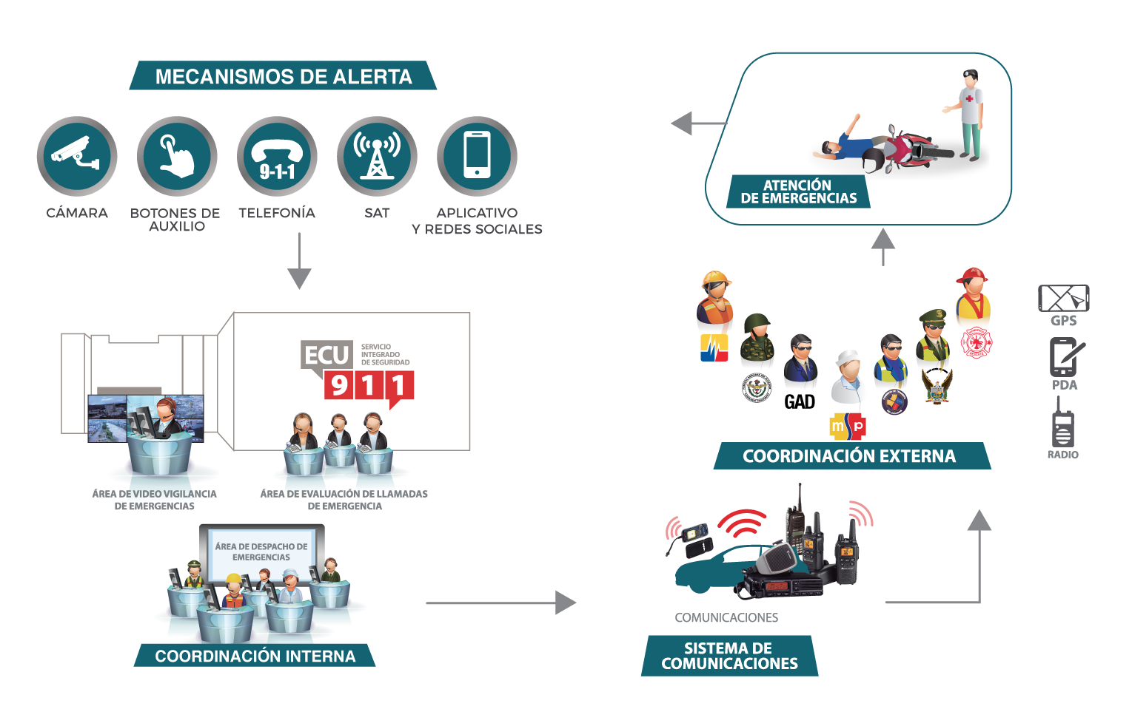
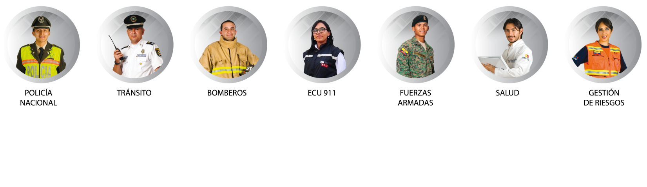
MODELO DE GESTIÓN

Slide 4
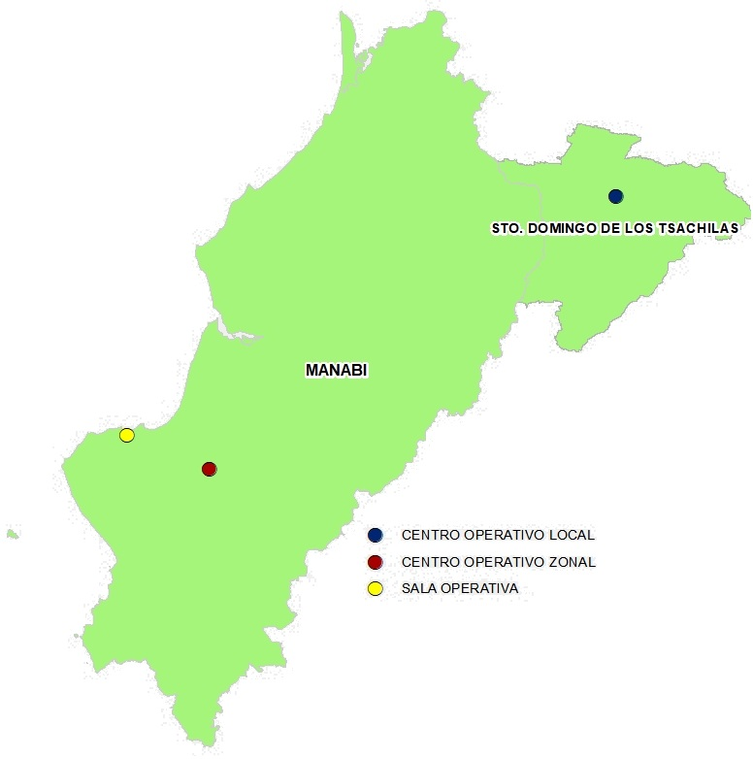

Cobertura Zonal 4
100 % de Cobertura
2 provincias
2’099.778
Ecuatorianos beneficiados

Slide 5
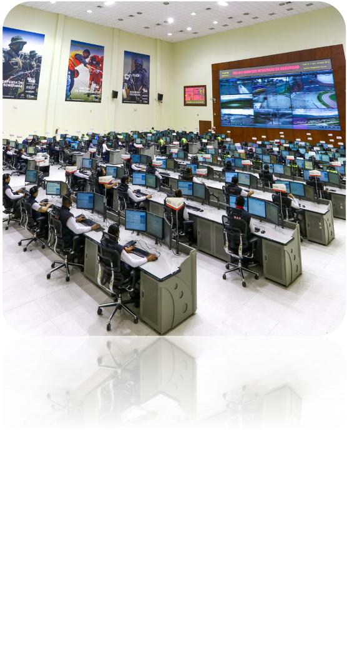
ACCIONES OPERATIVAS

Slide 6
TOTAL DE LLAMADAS INGRESADAS
2020
1.410.849
1.303.580
Mal uso del servicio
664.548 (50.98%)
Costo
$ 1.285.051
Emergencias relacionadas con violencias intrafamiliar
9.447 (26 por día)
2019

Slide 7







EMERGENCIAS ATENDIDAS
Emergencias atendidas año 2020: 365.676
15,02%
2,01%
0,58%
Gestión Sanitaria
Servicios Municipales
Servicio Militar
1
3
5
7
74,48%
2
5,71%
4
6
0,07%
Seguridad Ciudadana
Tránsito y Movilidad
2,13%
Gestión de Riesgos
Gestión de Sinisestros

Slide 8
EMERGENCIAS ATENDIDAS AÑO 2019 Y 2020

Slide 9

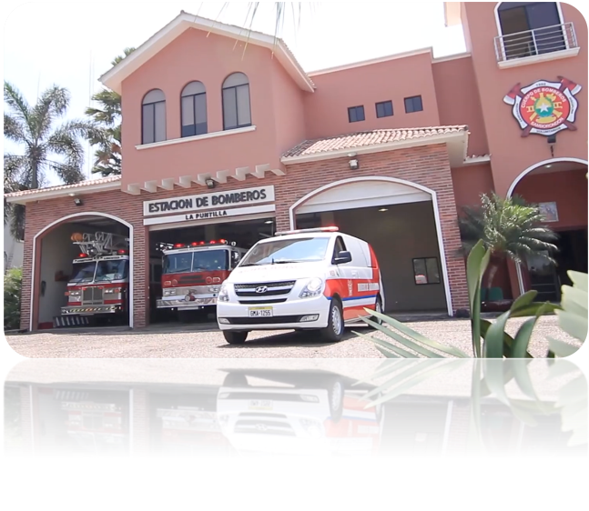
TIEMPOS DE RESPUESTA
(Por servicio)
2020
00:17:34
00:13:57
00:07:29
Gestión Sanitaria
00:07:43
Gestión Sanitaria
Seguridad Ciudadana
Seguridad Ciudadana
00:08:07
00:07:03
Tránsito y Movilidad
Tránsito y Movilidad
MANABÍ
SANTO DOMINGO

Slide 10
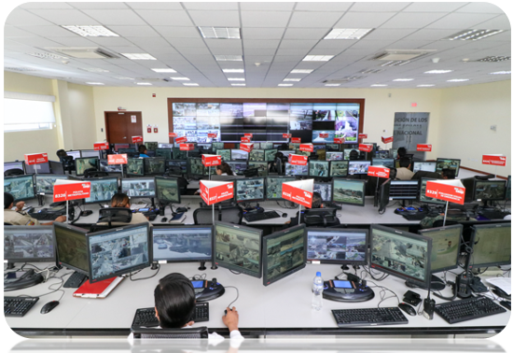
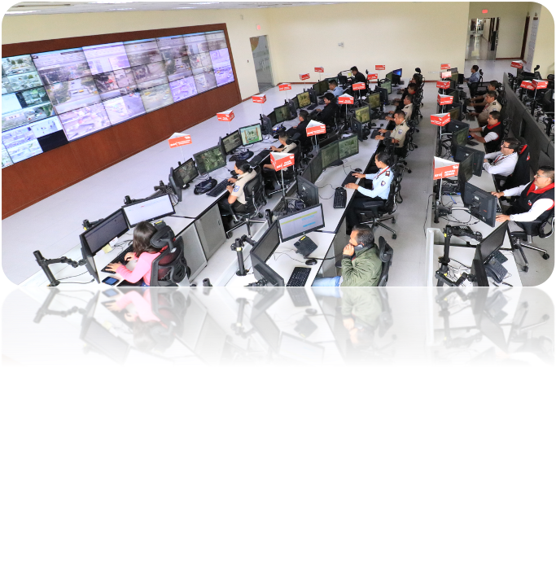
PRODUCTIVIDAD DE CÁMARAS DE VIDEO VIGILANCIA
La Coordinación Zonal 4 durante el año 2020, a través del sistema de video vigilancia se capturaron un total de 23.171 alertas.
Con respecto a las alertas:
T1 se identificaron 3.972 (Son potenciales eventos detectados por el evaluador de operaciones de video vigilancia que podrían o no suscitarse)
T2 se identificaron 13.772 (Son eventos capturados por el evaluador de operaciones de video vigilancia que están suscitando en ese momento o que se suscitan durante un seguimiento y requieren de una coordinación para su atención)
T3 se identificaron 5.403 (Son eventos que ya han sido reportados al centro y requieren de consolidación, o eventos visualizados donde existen unidades de atención de emergencias en territorio, atendiendo el incidente, o solicitudes de apoyo visual)

Slide 11
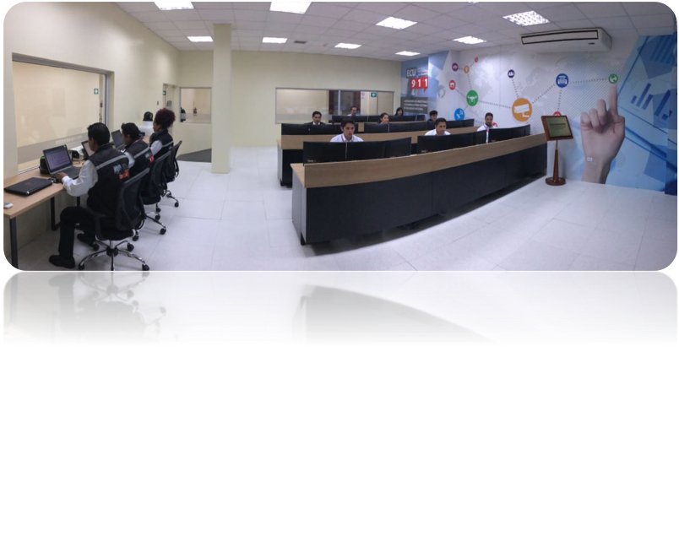
ACCIONES TECNOLÓGICAS

Slide 12
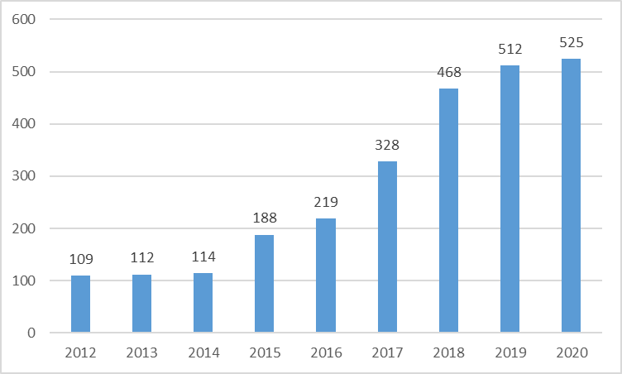
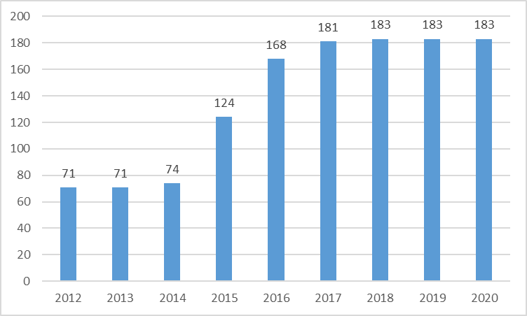
INCREMENTO DE PUNTOS DE VIDEO VIGILANCIAS
Centro Zonal Portoviejo
Cuenta con 525 cámaras operativas y 16 cámaras no operativas hasta el 31 de Diciembre de 2020, se registra a nivel histórico de incremento de puntos de video (2012 al 2020).
Centro Local Santo Domingo
Se cuenta con 183 cámaras instaladas y operativas al 31 de diciembre de 2020, se registra a nivel histórico de incremento de puntos de video (2012 al 2020).

Slide 13
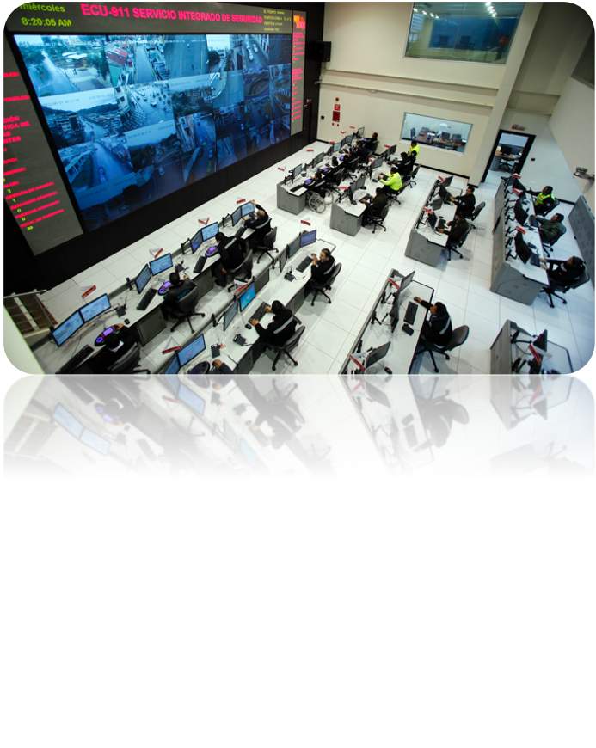
PLATAFORMA TECNOLÓGICA
Centro Zonal Portoviejo La plataforma tecnológica alcanzó el 98,46% de disponibilidad a nivel del Centro Operativo Zonal.
Centro Local Santo Domingo La plataforma tecnológica alcanzó el 99,29% de disponibilidad a nivel nacional.
Proceso de contratación de 450 mantenimientos preventivos y 270 mantenimientos correctivos en puntos de VIDEOVIGILANCIA en el último trimestre del año.

Slide 14
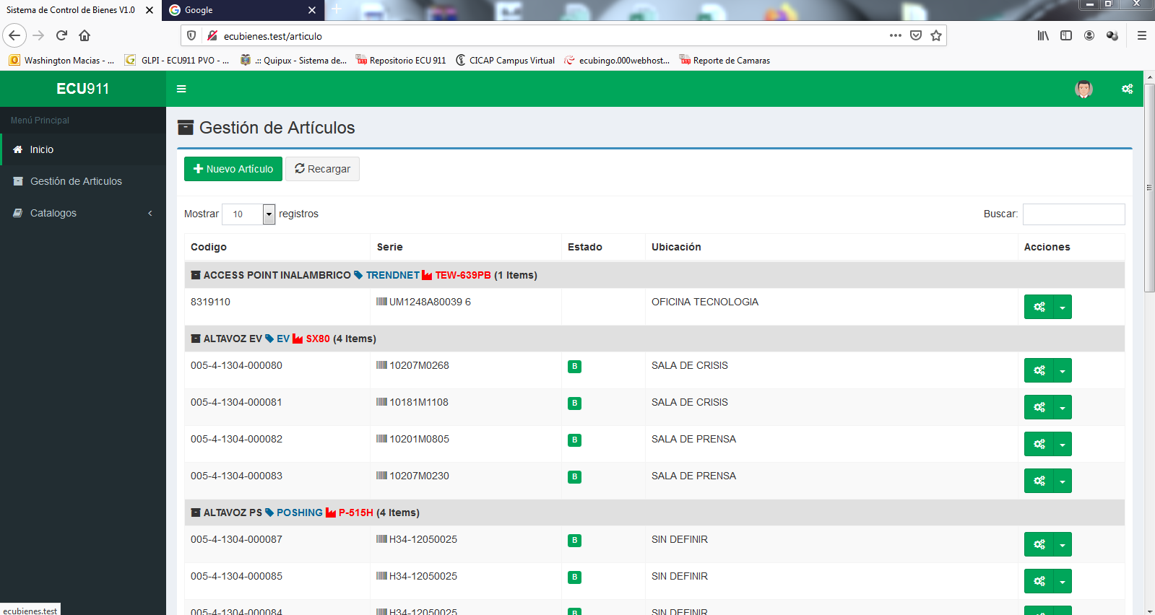
PROYECTOS TECNOLÓGICOS DESARROLLADOS
Control de inventario de bienes tecnológicos
Manejo y control de unidades complejas hasta partes y accesorios de la infraestructura tecnológica
Reporte de bienes con sus detalles incluyendo ubicación

Slide 15
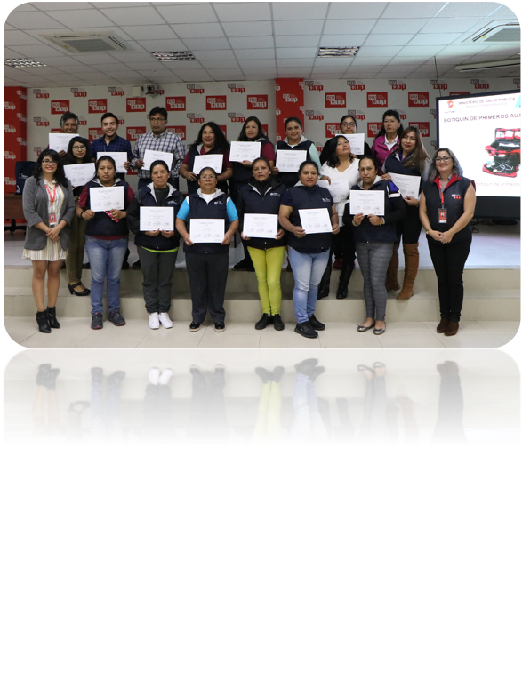
ADIESTRAMIENTO Y CAPACITACIÓN

Slide 16

ADIESTRAMIENTO Y CAPACITACIÓN
ADIESTRAMIENTO
Bioseguridad
Sensibilización y concienciación de la violencia contra las mujeres, niños, niñas y adolescentes
CAPACITACIÓN
32 eventos de capacitaciones gratuitos bajo la modalidad virtual a 97 servidores del Centro Zonal Portoviejo.
9 eventos de capacitación gratuitos bajo la modalidad virtual a 29 servidores dentro de las capacitaciones No Programadas para el Centro Zonal Portoviejo.
100%.
El porcentaje de cumplimiento del Plan de Capacitación

Slide 17
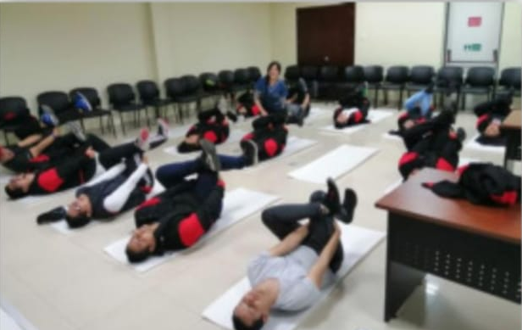
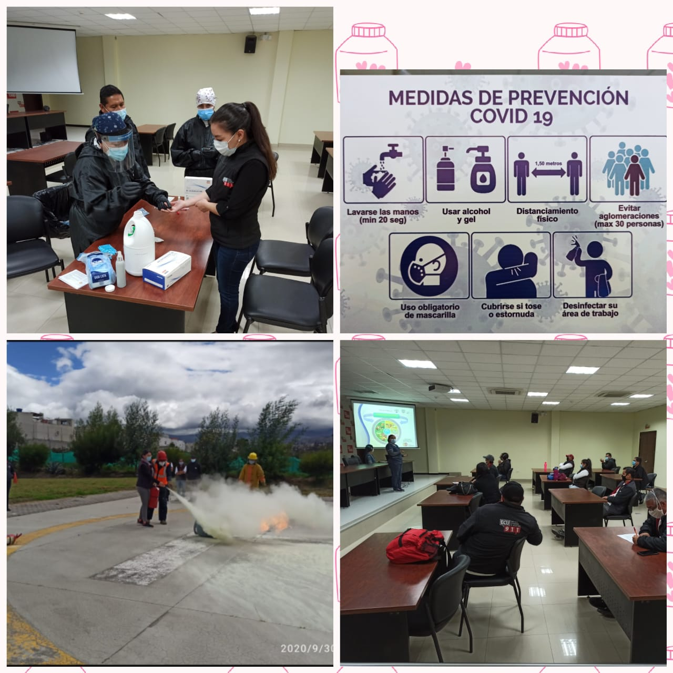
GESTIÓN DE SALUD, SEGURIDAD OCUPACIONAL Y BIENESTAR SOCIAL

Slide 18
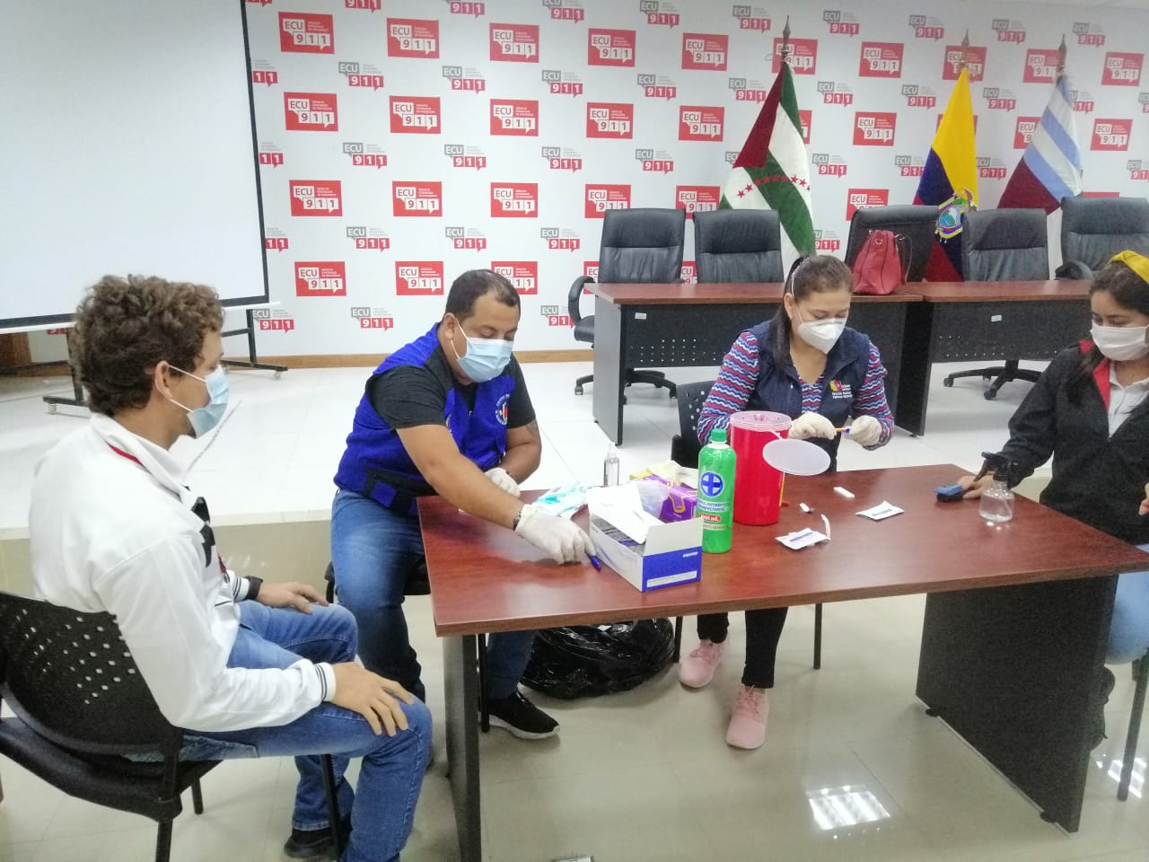
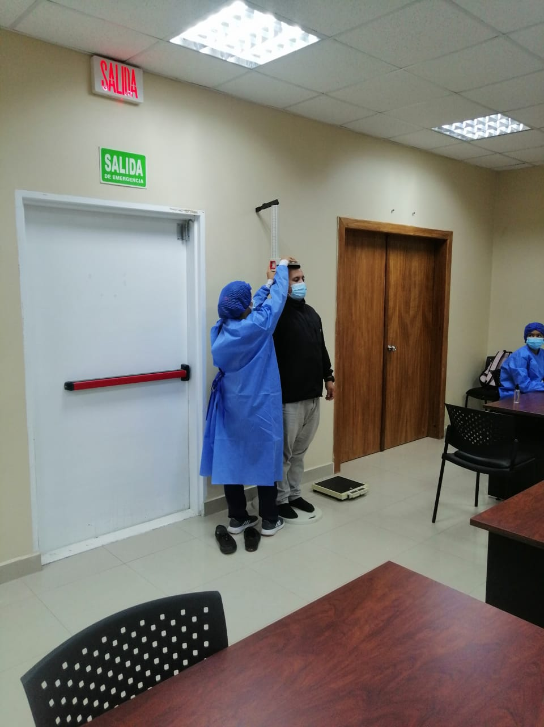
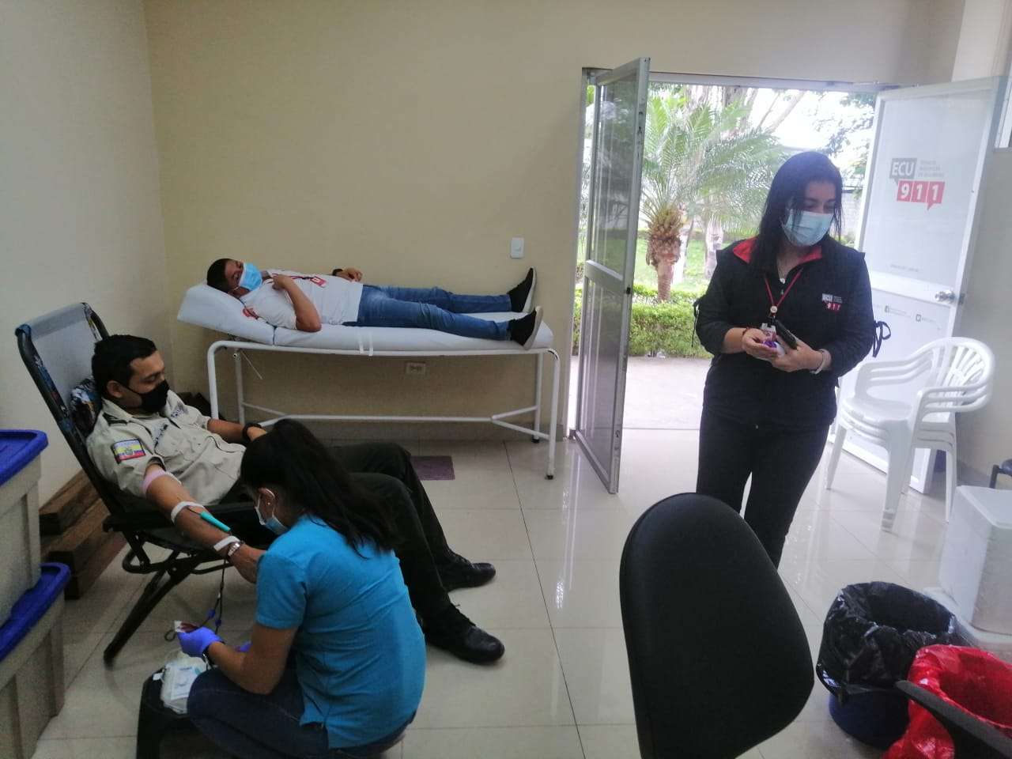
GESTIÓN DE SALUD, SEGURIDAD OCUPACIONAL Y BIENESTAR SOCIAL
Se realizó 1 proceso de adquisición de insumos de bioseguridad que fueron dotados para el personal de los centros de trabajo de la Coordinación Zonal 4 del SIS ECU911
Se realizó capacitaciones referentes a prevención en temas de bioseguridad (COVID-19), ergonomía y autoprotección.
Actualizaciones del Plan de Emergencia y Contingencia de los centros de trabajo de la Coordinación Zonal 4 SIS ECU 911.
Descargas emocionales y diagnóstico psicológico y de personalidad a los servidores y trabajadores de los centros de trabajo de la Coordinación Zonal 4 SIS ECU 911.

Slide 19
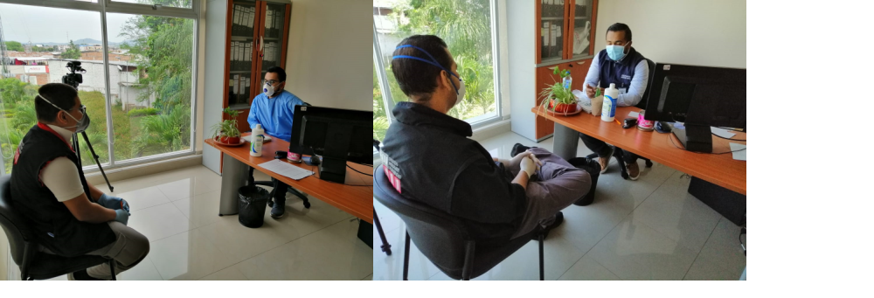
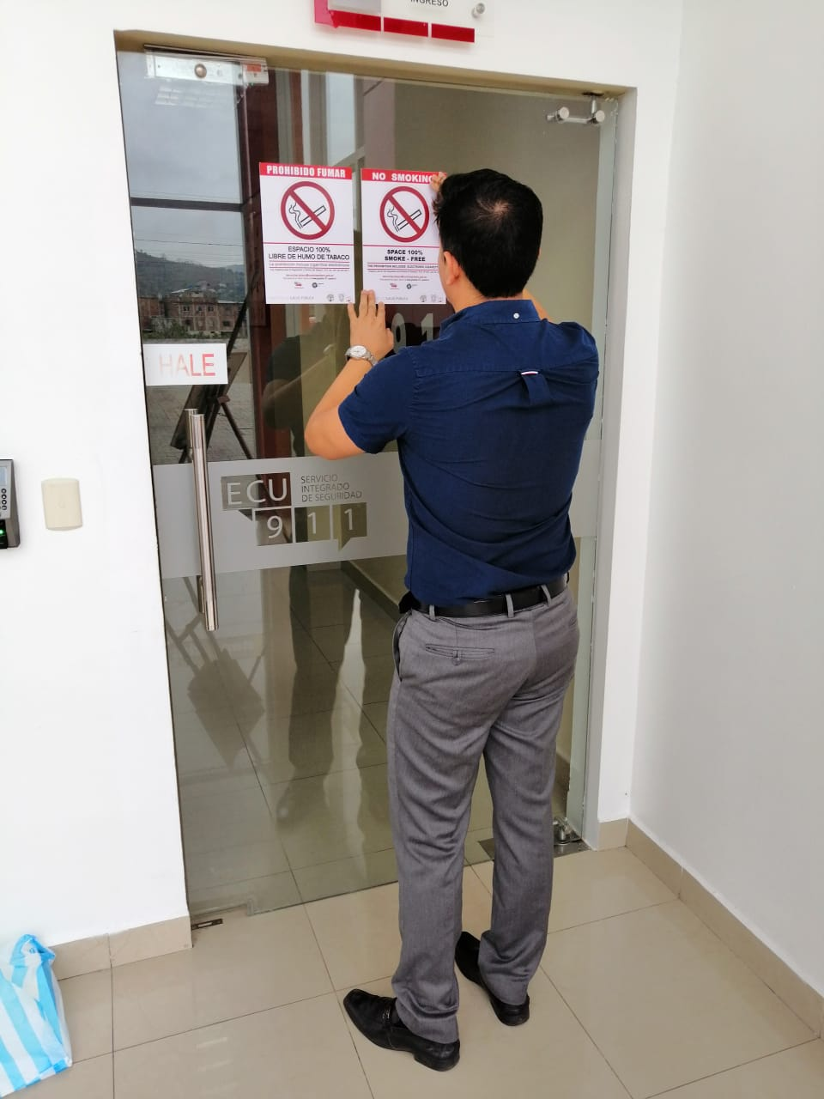
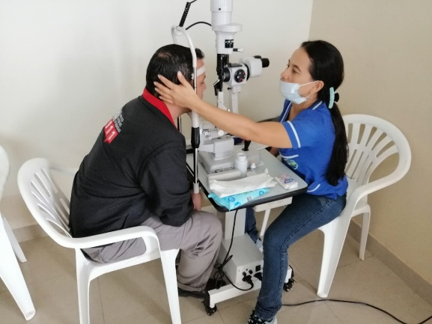
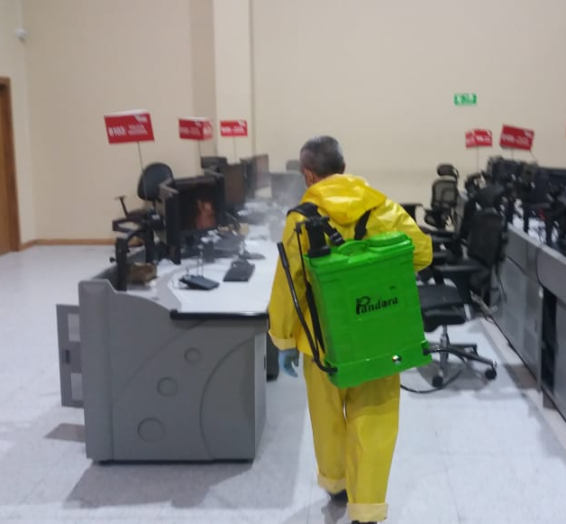
GESTIÓN DE SALUD, SEGURIDAD OCUPACIONAL Y BIENESTAR SOCIAL
Se realizaron Chequeos Médicos, Chequeos Nutricionales, Seguimientos psicológicos referentes a temas de ansiedad producidos por la pandemia.
Se certifico a la Coordinación Zonal 4 Servicio Integrado de Seguridad ECU 911 como institución 100% libre de humo de tabaco.
Actualización de la matriz de identificación y evaluación de riesgos laborales del Centro Zonal Ambato y Centro Operativo Local Riobamba.
Elaboración y aprobación mediante plataforma SUT del Ministerio de Trabajo el Reglamento de Seguridad e Higiene en el Trabajo.

Slide 20

GESTIÓN JURÍDICA

Slide 21

GESTIÓN JURÍDICA
Respuestas en físico a los operadores de justicia
120 oficios de respuesta a operadores de justicia
Respuestas en físico dirigidas a la ciudadanía
30 oficios dirigidos a la ciudadanía

Slide 22
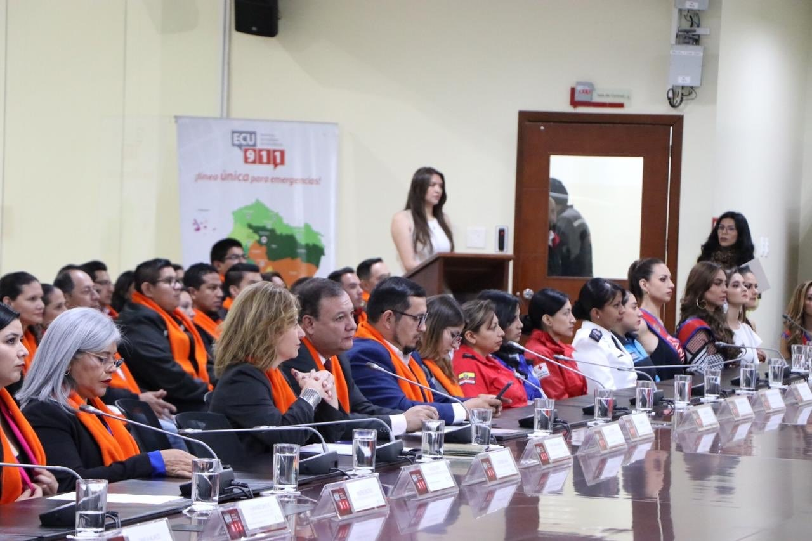
DIFUSIÓN Y COMUNICACIÓN

Slide 23
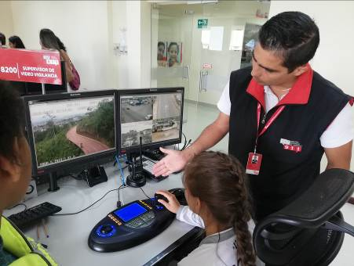
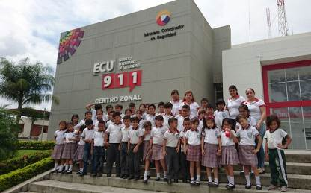
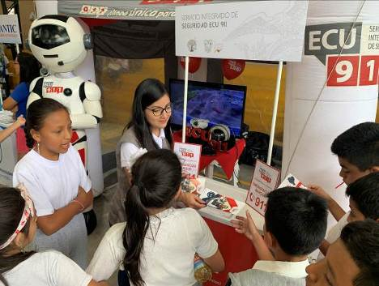
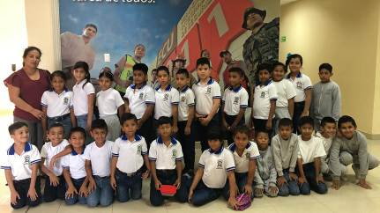
CORRESPONSABILIDAD CIUDADANA-VINCULACIÓN
108 actividades de vinculación, socialización y concientización con la comunidad, respecto al uso adecuado de la línea única de emergencia 911 y medidas de bioseguridad, logrando que se beneficien 6.233 ciudadanos de la zona 4.
VISITAS GUIADAS, se realizaron 26
FERIAS CIUDADANAS, se realizaron 14
CHARLAS EDUCATIVAS, Se realizaron 66
NOTAS COMUNICACIONALES, se realizaron 216, PUBLICACIONES EN REDES SOCIALES se realizaron 7.440, ENTREVISTAS se realizaron 132

Slide 24
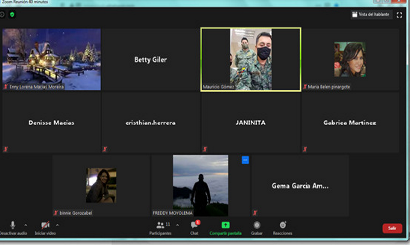
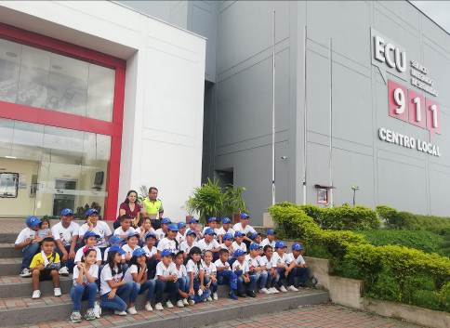
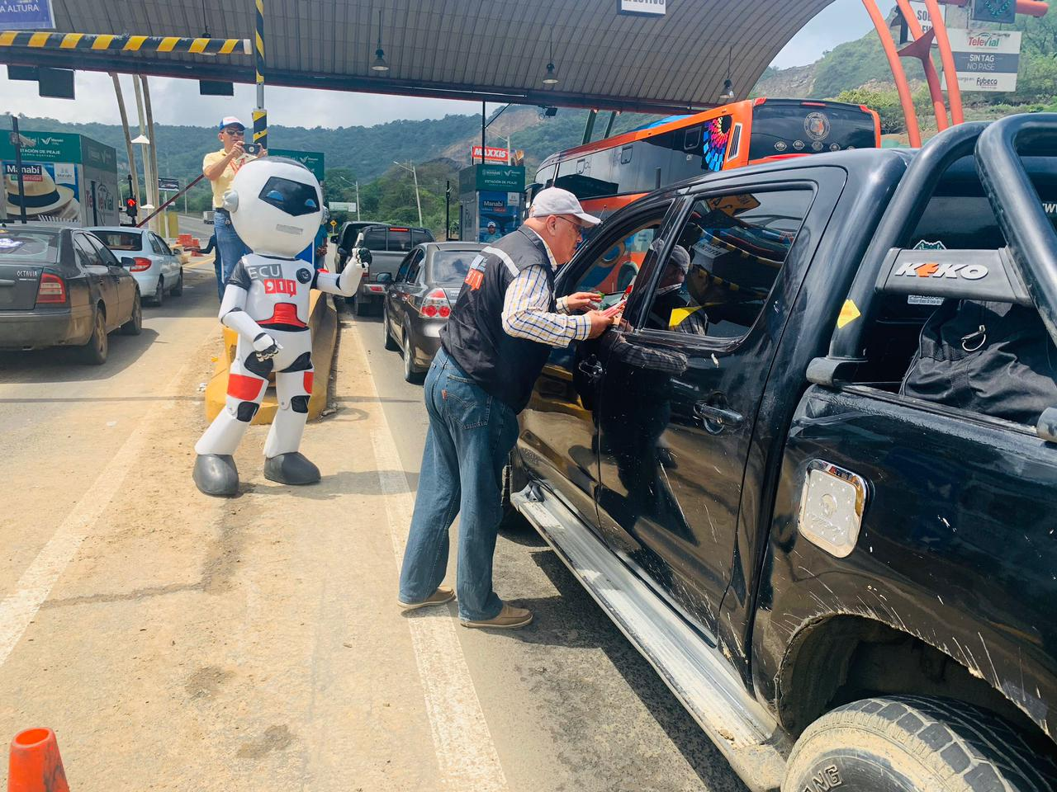
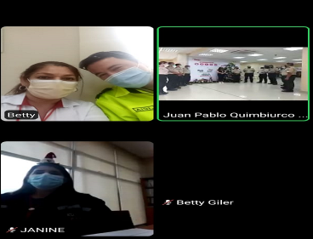
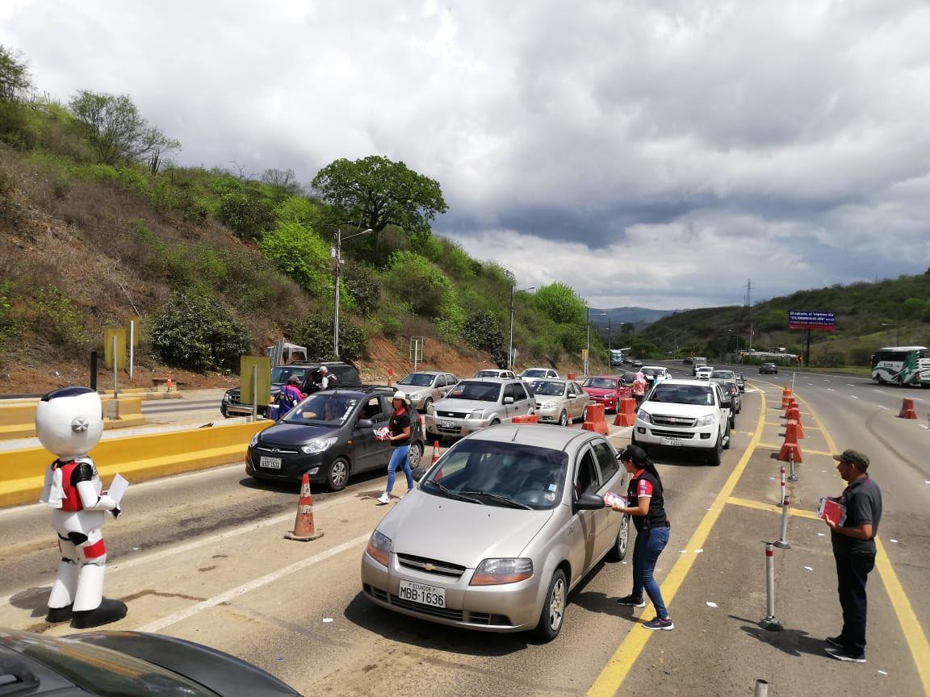
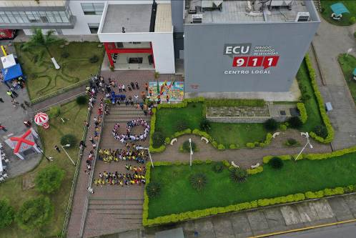
CAMPAÑAS COMUNICACIONALES
Buen uso del 911 y charlas virtuales de bioseguridad

Slide 25

PRESUPUESTO EJECUTADO

Slide 26
EJECUCIÓN PRESUPUESTARIA AÑO 2019 VS 2020
Ejecución 2019
99.86%
Ejecución 2020
99.35%

Slide 27
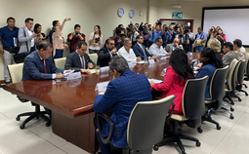
CONVENIOS SUSCRITOS

Slide 28

CONVENIOS SUSCRITOS
1 CONVENIO DE COOPERACIÓN INTERINSTITUCIONAL
CEFORPRO CIA LTDA

Slide 29

CONTROL DE CALIDAD

Slide 30
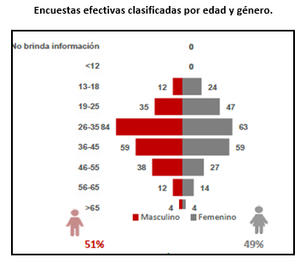
CONTROL DE CALIDAD
Se realizaron 7.783 controles de calidad relacionados con llamadas no procedentes y videovigilancia, llamadas procedentes y proceso de despacho. Estos controles de calidad evidencian errores en cuanto a preguntas repetitivas e innecesarias, selección correcta del incidente, falla en recategorización y retroalimentación sin claridad.
se realizaron 935 encuestas de Satisfacción Ciudadana efectivas de un total de 2.451 llamadas realizadas, en las cuales indicaron que la unidad que solicitaron si llegó o que recibieron soporte telefónico. Dicho control muestra que un 83.4% de los ciudadanos encuestados se sienten satisfechos con el servicio brindado.

Slide 31

ACCIONES FRENTE AL COVID

Slide 32
ACCIONES FRENTE AL COVID
Se realizó la dotación de atomizadores de alcohol líquido a los 98 servidores del Centro Zonal Portoviejo.
Se realizó el seguimiento a los 58 casos presentados (Sospechosos, Positivos, APO)
Se realizaron chequeos médicos y vigilancia pulmonar para prevenir afectaciones por COVID en el personal.
Se implementaron ayudas psicológicas para evitar crisis de ansiedad producto de la pandemia con el Ministerio de Salud Pública
Se implementaron políticas de teletrabajo y protección del personal Vulnerable y personas con discapacidad

Slide 33
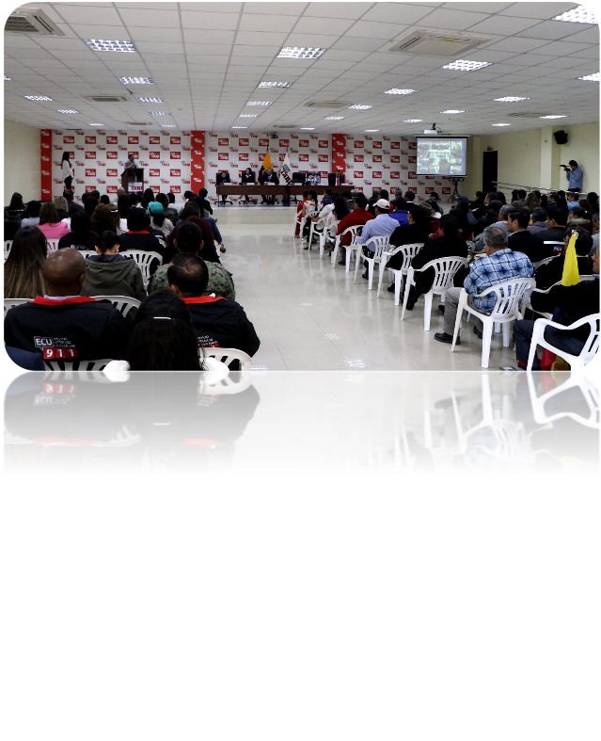
TEMAS PLANTEADOS POR LA CIUDADANÍA PARA RENDIR CUENTAS

Slide 34

TEMAS PLANTEADOS POR LA CIUDADANÍA PARA RENDIR CUENTAS
Se habilito el correo institucional para la Coordinación Zonal 4, SugerenciasCZ4 (SugerenciasCZ4.Rendicioncuentas@ecu911.gob.ec) desde el 01 al 22 de abril del 2021, en el cual se recepto una pregunta de la ciudadanía:
¿Cuáles son las acciones que el ECU 911 Portoviejo ha ejecutado para erradicar la violencia de género?

Slide 35


